Slide 1
правовое государство

Slide 2
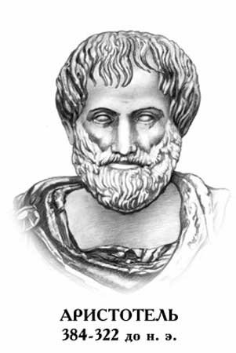
Правильное законодательство должно быть верховной властью, а должностные лица — будь это одно или несколько — должны иметь решающее значение только в тех случаях, когда законы не в состоянии дать точный ответ.
Аристотель

Slide 3
ПРАВОВОЕ ГОСУДАРСТВО —
это организация политической власти, создающая условия для наиболее полного обеспечения прав и свобод человека и гражданина, а также для наиболее последовательного «связывания» государственной власти с помощью права в целях недопущения злоупотреблений.

Slide 4
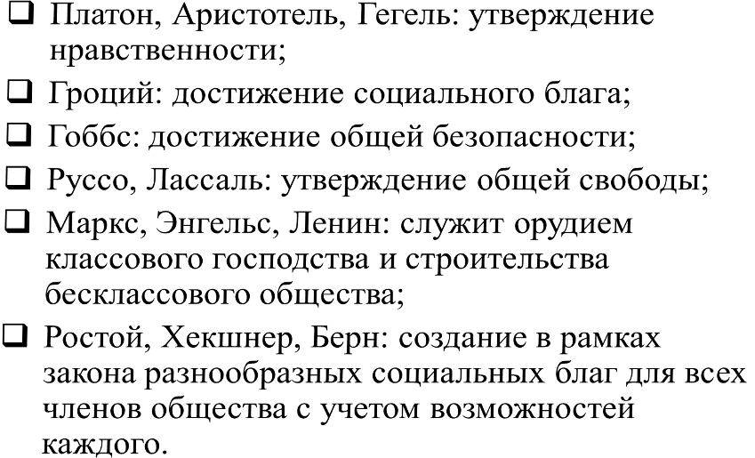
Представления о государстве

Slide 5
Представления о правовом государстве

Slide 6
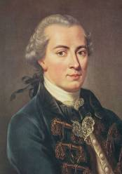
Представления о правовом государстве
Термин «правомерное государство» (Кант)
Термин «правовое государство» (начало 19 в.)
Создание правовых государств – конец XX века: ФРГ, США, Франция.
КАНТ Иммануил (1724-1804), немецкий философ, родоначальник немецкой классической философии; профессор университета в Кёнигсберге, иностранный почётный член Петербургской АН (1794).

Slide 7
Российская федерация – Россия есть демократическое федеративное
правовое государство
с республиканской формой правления
Конституция РФ гл.1, ст.1, п.1

Slide 8
Для правового государства характерны два основных принципа:
1. Наиболее полное обеспечение прав и свобод человека и гражданина (ст. 2 Конституции РФ)
Данный принцип нашел свое закрепление в ст. 2 Конституции РФ, где установлено, что «человек, его права и свободы являются высшей ценностью». Правовое государство должно последователь­но исполнять свое главное предназначение — гарантировать каждому гражданину возможность всестороннего развития личности. Речь идет о такой системе социальных действий, при которой права человека и гражданина являются первичными, естественными, в то время как возможность осуществления функций государственной власти выступает вторичной, производной.

Slide 9
2. Наиболее последовательное ограничение государственной власти правом, формирование для государственных структур режима правового ограничения.
Этот принцип правового государства воплощается в жизнь с использованием следующих способов, выступающих в качестве самостоятельных, более конкретных принципов:
а) разделение власти на законодательную, исполнительную и судебную в целях исключения злоупотреблений ею, концентра­ции в одних руках;
б) федерализм, который дополняет горизонтальное разделение власти еще и разделением ее по вертикали;
в) верховенство закона (закон, принятый верховным органом власти при строгом соблюдении всех конституционных процедур, не может быть отменен, изменен или приостановлен актами испол­нительной власти);
г) взаимная ответственность государства и личности и т. д.

Slide 10
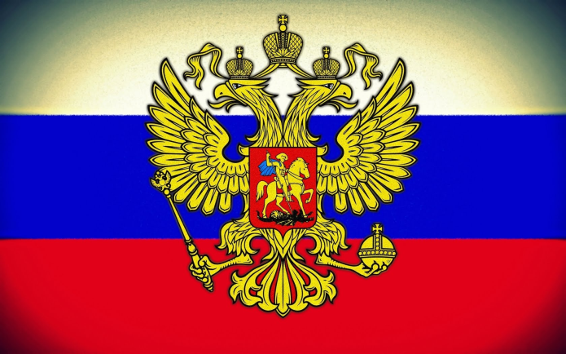
ПРАВОВОЕ ГОСУДАРСТВО — это государство, основанное на верховенстве закона, в котором действует режим конституционного правления, существует развитая и непротиворечивая правовая система, обеспечение прав и свобод каждого гражданина

Slide 11
Признаки
(принципы)
правового
государства
Верховенство права и закона в обществе
Невмешательство государства в дела гражданского общества
Незыблемость прав человека и гражданина
Подчинение национальных правовых систем международному праву
Разделение властей
Взаимная ответственность государства и личности
Правовая организация государственной власти
Политический и идеологический плюрализм
Равенство всех перед законом

Slide 12
Система «сдержек и противовесов», взаимоограничение и взаимный контроль всех ветвей власти

Slide 13
Система «сдержек и противовесов»,
Президентская республика
Президент – глава исполнительной власти. Отсутствие поста премьер-министра.
Президент пользуется правом вето.
(США)
Парламентская республика
Верховенство парламента, который формирует правительство. Президент избирается парламентом. (Италия, Германия)
Смешанная или полупрезидентская республика
Президент избирается всенародным голосованием. Премьер-министр в двойном подчинении у президента и парламента. Президент имеет право распускать парламент. (Россия, Франция)
Парламентская монархия
Монарх выполняет представительские функции.
Главная роль принадлежит парламенту.
(Великобритания, Япония)

Slide 14
Международные документы о правах человека
- Всеобщая декларация прав человека, принятая ООН 10 декабря 1948г.
- Международный пакт об экономических, социальных и культурных правах, 1966г.
- Международный пакт о гражданских и политических прав, 1966 г.
- Факультативный протокол к Международному пакту о гражданских и политических правах, 1966 г.
Конвенция Содружества независимых государств о правах и основных свободах человека.
Американская конвенция о правах человека.
Декларация принципов терпимости.
Конвенция о правах ребёнка.
Дополнительный протокол к Конвенции о защите прав человека и достоинства человеческого общества в связи с использованием достижений биологии и медицины, касающийся запрещения клонирования человеческих существ.

Slide 15
Системы защиты прав человека
ООН – организация объединённых наций (1947 г.) http://www.un.org/ru/
СЕ – Совет Европы (1949 г.) http://www.coe.int/
СБСЕ (ОБСЕ)– организация по безопасности и сотрудничеству в Европе (1975 г.) http://www.osce.org/ru/

Slide 16
Предпосылки создания и функционирования правового государства
производственные отношения
Режим демократии
Высокий уровень сознания и культуры личности и общества.
Единая система законодательства.
Гражданское общество

Slide 17
Производственные отношения
Свобода
предпринимательства
Многообразие
форм
собственности
Экономическая независимость
и самостоятельность индивида

Slide 18
Режим демократии
Конституционализм
парламентаризм
Суверенитет народа
Предотвращение попыток узурпации власти

Slide 19
Пути формирования правового государства
Превращение закона в в решающее средство управления всеми сторонами жизни общества, изменение соотношения закона с подзаконными актами в пользу закона.
Достижение такого состояния жизни общества, при котором соблюдение закона было бы выгоднее его нарушения высокий уровень правовой культуры населения.
Превращение правоохранительных органов в рабочий механизм, активно содействующий становлению правопорядка.
Разграничение функций центральных структур власти и расширение полномочий органов местного самоуправления.

Slide 20
Законы должны быть правовыми, то есть:
Максимально соответствовать представлениям общества о справедливости.
Приниматься компетентными органами.
Приниматься в соответствии с установленной процедурой.
Не противоречить ни Конституции, ни друг другу.

Slide 22
Домашнее задание
§ 22 (учебник под редакцией Л.Н. Боголюбова)
изучите гл.1 конституции российской федерации.
найдите в тексте подтверждения того, что наша страна - правовое государство

